Slide 1

מילים
דומות-שונות
לפניכם מילים הנשמעות דומה.
אך רק מילה אחת מתאימה לתמונה.
קראו את המילים ולחצו על המילה הנכונה.
איך תדעו?
קראו את המשפטים המקדימים, והבינו את המשמעות של כל אחת מן המילים...
בהצלחה
חגית אמסטרדם פרנקל
שדרוג: איריס כהן
054-8424783

Slide 2
קראו את המשפטים,
שימו לב למשמעות המילים
שנשמעות דומה.
בגן החיות ראינו צַב גדול במיוחד.
כיבוד הורים זהו צַו מהתורה.

Slide 3

לחצו על 'הכפתור' שבו כתובה
המילה המצוירת – בצורה הנכונה.
צַב
צַו

Slide 4
קראו את המשפטים,
שימו לב למשמעות המילים
שנשמעות דומה.
לא ידעתי מה השעה,
כי לא היה לי שעון.
לא יכולנו לשמוע זה את זה,
כי היה במקום שאון רב.

Slide 5
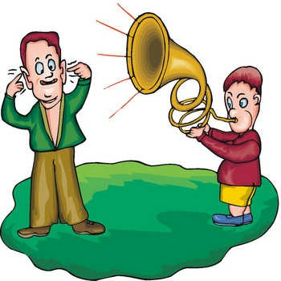
שָׁאוֹן
שָׁעוֹן

Slide 6
קראו את המשפטים,
שימו לב למשמעות המילים
שנשמעות דומה.
מרחתי קרם שיזוף על העור.
בערב, הדלקתי את האור בחדר.

Slide 7

עוֹר
אוֹר

Slide 8
קראו את המשפטים,
שימו לב למשמעות המילים
שנשמעות דומה.
אני אוהבת לפתור תרגילי שבָרים.
בכל רפת יש פרות ויש שוָרים.

Slide 9

שְׁוָרִים
שְׁבָרִים

Slide 10
קראו את המשפטים,
שימו לב למשמעות המילים
שנשמעות דומה.
בנופש, ישנתי על כַּר נוח במיוחד.
המזגן פעל בלי הפסקה, והיה קר.

Slide 11
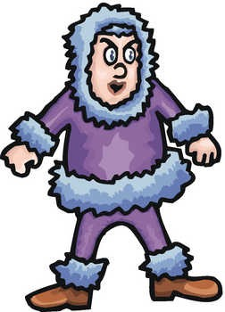
כַּר
קַר

Slide 12
קראו את המשפטים,
שימו לב למשמעות המילים
שנשמעות דומה.
אבא שאל אותי אם אני מוכן,
ועניתי "כֵּן".
על אדן החלון בנתה ציפור קֵן.

Slide 13

קֵן
כֵּן

Slide 14
קראו את המשפטים,
שימו לב למשמעות המילים
שנשמעות דומה.
כשאני מתביישת,
אני מגרדת באף...
ניסיתי לתפוס את הזבוב,
אבל הוא ברח ועף.

Slide 15

אַף
עָף

Slide 16
קראו את המשפטים,
שימו לב למשמעות המילים
שנשמעות דומה.
כל השנים האיכר עָדַר את האדמה.
אחרי חודש שבט, מגיע חודש אדר.

Slide 17
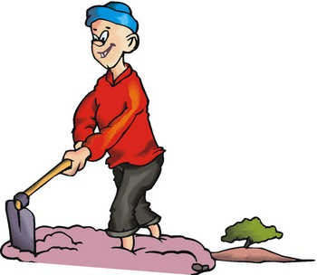
עָדַר
אֲדָר

Slide 18
קראו את המשפטים,
שימו לב למשמעות המילים
שנשמעות דומה.
האוטובוס עצר בתחנה.
אמא טחנה אגוזים בשביל העוגה.

Slide 19
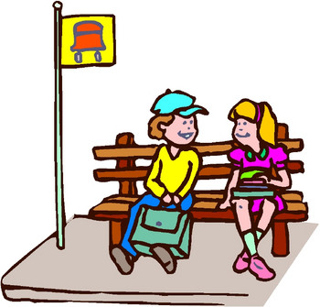
טַחֲנָה
תַחֲנָה

Slide 20
קראו את המשפטים,
שימו לב למשמעות המילים
שנשמעות דומה.
כשאני מגיעה לכיתה זרה,
אני מתביישת נורא.
אחרי שהאיכר עדר את האדמה,
הוא זרע.

Slide 21
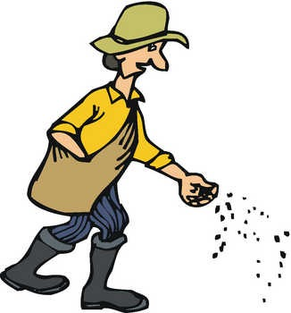
זָרָה
זָרַע

Slide 22
קראו את המשפטים,
שימו לב למשמעות המילים
שנשמעות דומה.
רועה צאן אחראי על הכבשים.
אני רואה טוב בעזרת משקפיים.

Slide 23
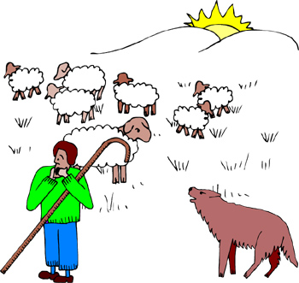
רוֹעֶה
רוֹאֶה

Slide 24
עכשיו תנסו להשתמש
בידע שרכשתם עד עכשיו
ותבחרו את המילה הנכונה.
אם תצטרכו -
חזרו למשפטים...

Slide 25
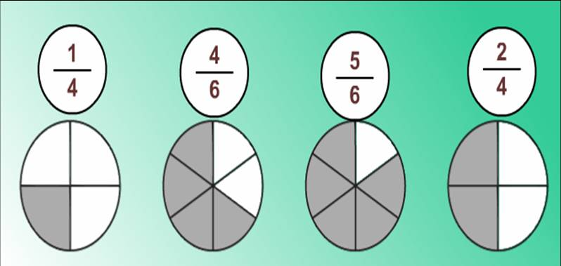
שְׁבָרִים
שְׁוָרִים

Slide 26
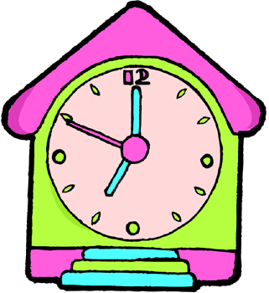
שָׁאוֹן
שָׁעוֹן

Slide 27
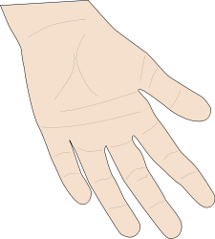
אוֹר
עוֹר

Slide 28
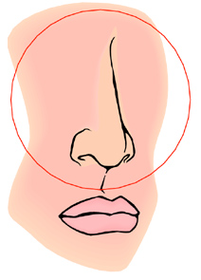
עָף
אַף

Slide 29
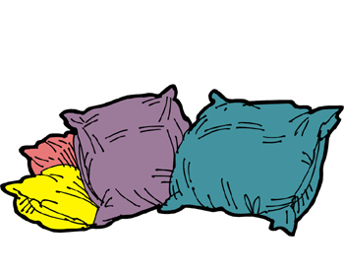
כַּר
קַר

Slide 30

טַחֲנָה
תַחֲנָה

Slide 31
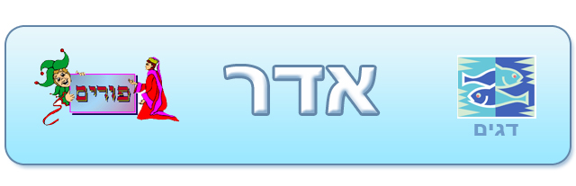
אֲדָר
שֵׁם שֶׁל הַחֹדֶש
עָדַר

Slide 32

רוֹעֶה
רוֹאֶה

Slide 33
סוף

